Slide 1
2018년 식중독 예방교육
(사회복지시설)
2018

Slide 2
목차
1. 식중독의 이해
2. 사회복지시설 식중독 현황
3. 계절별 식중독 발생 원인 및 예방법
4. 집단급식소 위생관리

Slide 3
1.식중독의 이해

Slide 4


식중독이란?
식중독
집단식중독
식품섭취로 인하여 인체에 유해한 미생물 또는 유독물질에 의하여 발생하였거나 발생한 것으로 판단되는 감염성 질환 또는 독소형 질환 (식품위생법 제2조 제14항)
역학조사결과 식품 또는 물이 질병의 원인으로 확인된 경우로 동일한 식품이나 동일한 공급원의 물을 섭취한 후 2인 이상이 유사한 질병을 경험한 사건(세계보건기구)

Slide 5
식중독의 범위
미생물학적 식중독
세균성
바이러스성
화학물질 식중독
자연독
화학적
원충성

Slide 6
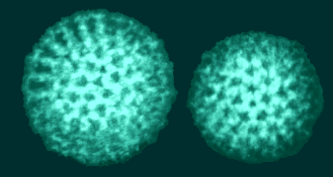
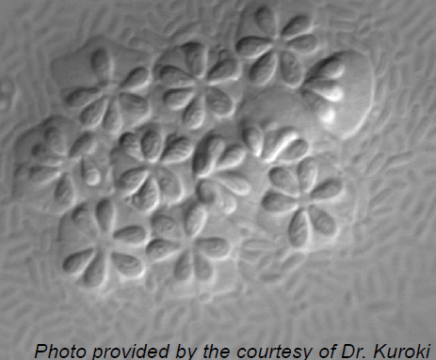
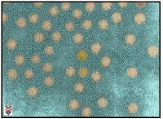
미생물학적 식중독
세균성(18종)
살모넬라
비브리오 불니피쿠스
바이러스성(7종)
노로바이러스
원충성(5종)
이질아메바
작은와포자충
황색포상구균
장염비브리오
콜레라
리스테리아 모노사이토제너스
병원성대장균(5종)
바실러스 세레우스
쉬겔라
여시니아 엔테로콜리티카
캠필로박터 제주니/콜리
클로스트리디움 퍼프리젠스
클로스트리디움 보툴리늄
A, E형 간염바이러스
로타바이러스
아스트로바이러스
장관아데노바이러스
사포바이러스
람블편모충
원포자충
쿠도아

Slide 7
화학물질 식중독
자연독
동물성(복어독, 시가테라독 등)
식물성(감자독, 원추리, 여로 등)
화학적
고의 또는 오용으로 첨가되는 유해물질(식품첨가물)
본의 아니게 잔류, 혼입되는 유해물질(잔류농약, 유해성 금속화합물)
곰팡이독소(아플라톡신, 맥각독, 황변미독, 파튤린, 오클라톡신 등)
기타물질에 의한 중독(메탄올 등)
조리기구, 포장에 의한 중독(녹청(구리), 납, 비소 등)

Slide 8
2. 사회복지시설 식중독 현황

Slide 9

최근 5년간 주요 식중독 발생 현황
    식중독 발생 건수 및 환자수는 매년 증가와 감소를 반복
    ☞ 식중독 환자가 증가한 경우는 대형 학교 식중독 발생이 원인
건수(건)
환자수(명)
<5년간(’13~17년) 식중독 발생 현황>

Slide 10
최근 5년간 사회복지시설 식중독 발생 현황
    최근 5년간 사회복지시설 식중독은 총 40건, 719명 발생
    ☞ 유치원, 어린이집에서 많이 발생
환자수(명)
건수(건)
13건
11건
5건
2건
2건
3건
<5년간(’13~17년) 사회복지시설 식중독 발생 현황>

Slide 11
최근 5년간 사회복지시설 주요 식중독 원인
    노로바이러스 > 병원성대장균 > 퍼프린젠스 순으로 식중독 발생이 나타남
    ☞ 노로바이러스는 소량(10개)으로도 감염될 수 있어 집단생활을 하며 면역력이 낮은 유치원,
    어린이집, 사회복지시설의 영유아 및 장년층에게 쉽게 감염될 수 있음
    ☞ 따라서 노로바이러스에 의한 식중독(감염)이 많이 발생
건수(건)
환자수(명)
29건
3건
2건
<5년간(’13~17년) 사회복지시설 식중독 발생 원인>

Slide 12
3. 계절별 식중독 발생 원인 및 예방법

Slide 13

4계절 식중독예방을 위한 위생수칙
지속적 관심과 반복교육을 통해 식중독 없는 안전한 급식 추진
<조리 후 보관온도 주의!>
- 제대로 익히지 않았거나
상온에 방치하면 포자가
균으로 자라게 됨
<생채소 소독 · 세척!
익히고·볶고·삶아 제공>
퍼프린젠스
병원성대장균
폭염시 생채소에 있는
세균이 급격히 증식
봄/가을
(3~5월,9~11월)
여름
(6~8월)
여름
(6~8월)
겨울
(12~2월)
<손씻기! 염소소독하기>
<생닭 세척시 교차오염주의!>
- 생닭 세척·손질시
식재료 및 조리도구를
같이 사용해서 세균증식
캠필로박터
노로바이러스
10개만으로도 감염,
오염된 손으로 만진
문고리에서도 감염
13

Slide 14
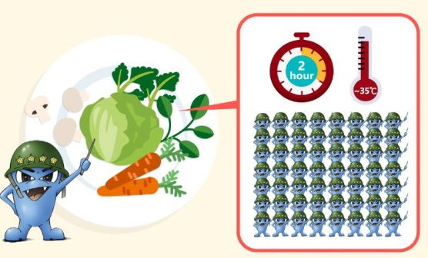
1-1. 여름철 병원성대장균 식중독 발생 사례 및 예방법
오염된 토양, 용수로부터 병원성대장균이 채소의 표면 등에 묻어 있다가
소독·세척 부주의 또는 상온에 방치할 경우 식중독을 일으킬 수 있는 정도로 균이 증식
30~35℃ 1~2시간
식중독을 일으킬수 있는
백만마리까지 증식
1개의 병원성대장균
20~25℃ 4시간
(원인) 폭염 등으로 조리실 온도가 50℃ 까지 상승, 비가열 식재료(오이부추무침, 겉절이 등) 에서 세균 증식되어 식중독 발생
(예방법) 식재료는 소독·세척 후 냉장보관, 조리실이 적정온도가 유지되도록 환풍기·냉방기 등 관리, 폭염시 가열·조리된 음식위주 제공
14

Slide 15
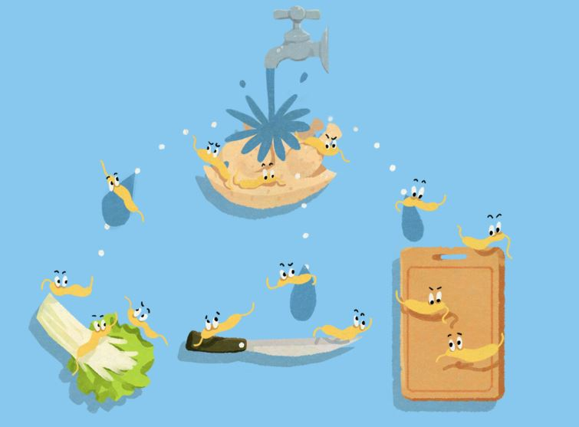
1-2. 여름철 닭에 의한 캠필로박터 식중독 발생 사례
캠필로박터균은 닭고기 등 가금류에 의해 발생하며, 4℃냉장 또는 동결상태에서 장기간 생존 가능
닭을 세척하면서 조리도구 및 식재료에 캠필로박터균이 교차오염되어 식중독 발생
15

Slide 16
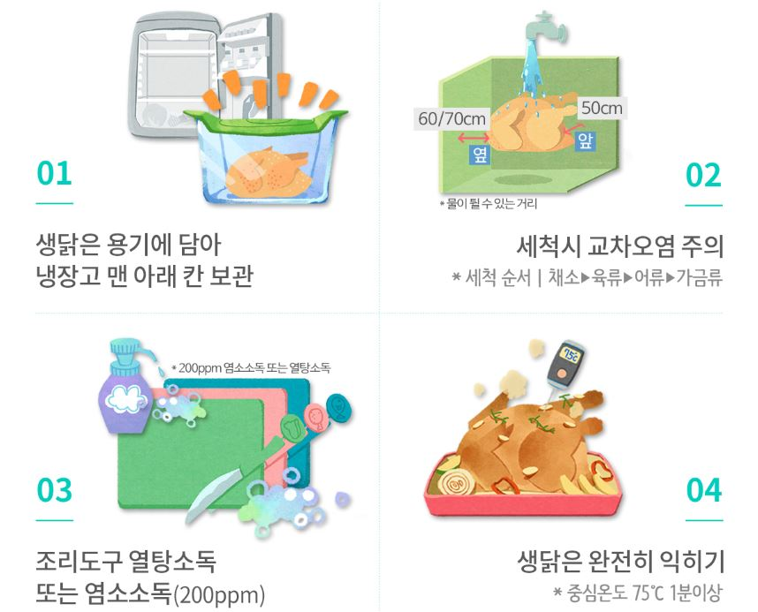
캠필로박터 식중독 예방 요령
16

Slide 17

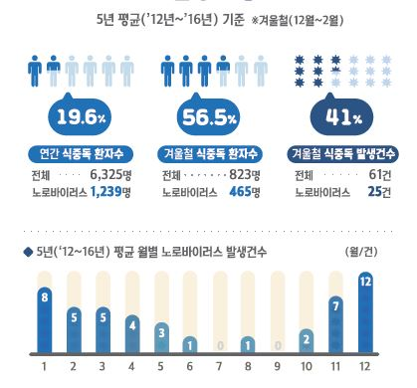
2. 겨울철 식중독 발생 사례
“
”
겨울철 식중독 주요 원인 노로바이러스
노로바이러스 란?
평균 발생현황
    낮은 온도(-20℃)에도 오래 생존
    소량(10개)으로 발병 가능
    구토물, 분변 1g당 1억개의 노로바이러스 존재
    구토물로 오염된 손으로 만진 고리 등으로 오염
    한여름을 제외한 시기에 식품 및 환자와 직간접적인 접촉을 통해 감염
17

Slide 18

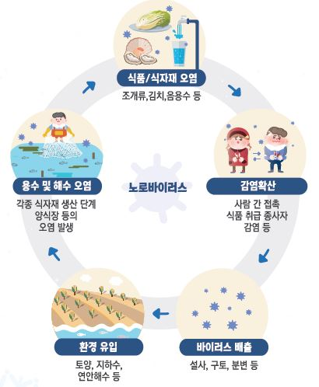
노로바이러스 식중독 주요 감염경로
(원인) 설사, 구토 등으로 바이러스가 배출되어 지하수 등이 오염, 오염된 지하수로 인해 굴·파래·
채소 등 식품/식자재가 오염되어 사람에게 감염됨
(발생) 구토물에 의한 사람간 감염으로 집단생활을 하고 면역력이 상대적으로 약한 유치원·초등학교 등
18

Slide 19



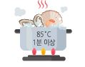
노로바이러스 감염 예방법
비누를 사용하여
30초 이상 손씻기
지하수, 굴·파래 등
어패류에 의해
감염될 수 있으니
85℃ 1분이상 가열
식중독 의심 증세가
있는 경우 음식물 조리작업 참여 금지
노로바이러스는
회복 후 7일간 분변으로 계속 배출하므로
음식물 조리 금지
19

Slide 20






노로바이러스 구토물 처리방법
4% 염소소독액=40,000ppm
☞ 1,000ppm은 4% 염소소독액을
40배 희석해서 사용하면 됨
일회용 장갑, 마스크 및 가운을 착용한다
종이타월 등으로 안쪽을 향해 닦는다
구토물 및 종이타월을 바로 비닐봉투에 넣고 1,000~5,000ppm 염소소독액을 넣는다
구토물이 묻은 바닥도 1,000~5,000ppm 염소소독 한다
5. 비닐장갑도 3번의 비닐에 넣어 1,000~5,000ppm 염소소독 한다
6. 비누를 사용하여 깨끗하게 손씻기
20

Slide 21
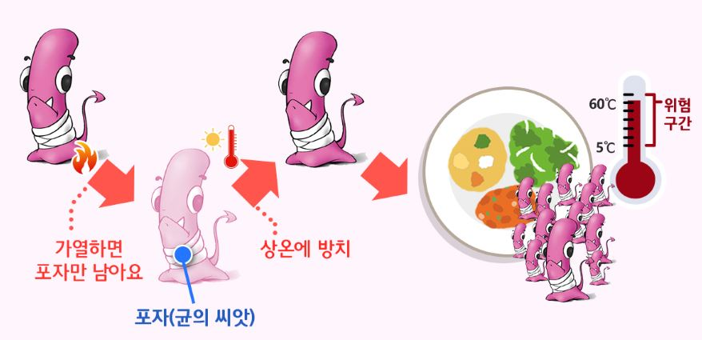
3. 봄·가을철 퍼프린젠스 식중독 발생 사례 및 예방법
(발생) 고기, 육류가공품, 기름에 튀긴 식품 또는 큰 용기에서 조리된 카레 등을 실온 방치시
퍼프린젠스 식중독 발생
(원인) 퍼프린젠스균은 산소가 없는 곳에서 잘 자라며, 포자는 100℃·1시간이상 가열해도 죽지 않고
60℃이하에서 깨어나 균이 증식
(예방법) 조리 후 반드시 냉장(5℃) 또는 보온(60℃) 보관, 식품을 소량씩 보관
21

Slide 22
4. 집단급식소 위생관리
1) 개인위생관리
2) 식재료위생관리
3) 작업위생관리
4) 기구-기계위생관리
5) 환경위생관리

Slide 23
1) 개 인 위 생 관 리

Slide 24
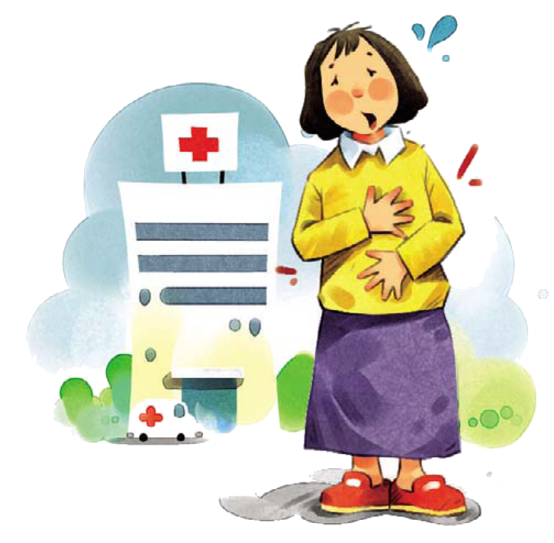
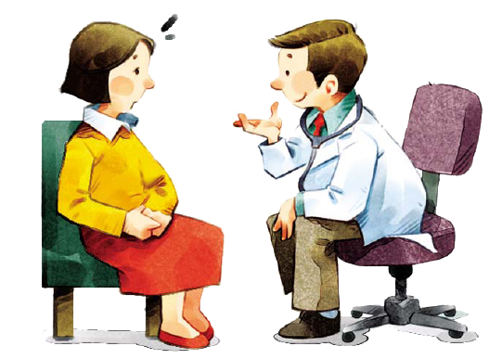

건강진단 및 작업 전 건강상태
건강검진 매년 1회 정기검진
(학교급식 조리종사자는 6개월에 1번)
소화기계 감염병 환자 및 보균자
결핵환자
피부병 또는 그밖의 화농성질환자
설사, 발열, 구토 → 보고
책임자는 조리작업 금지 조치
조리작업 대신 작업 이외의
청소 등 기타 업무 수행

Slide 25
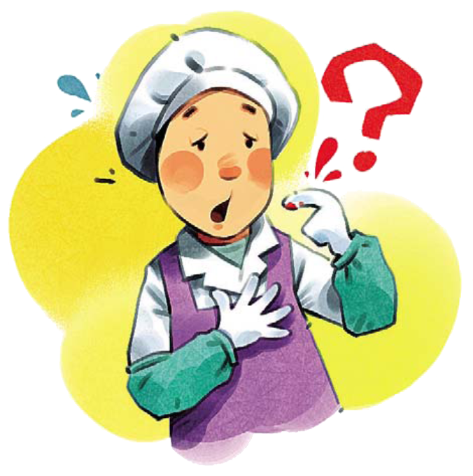
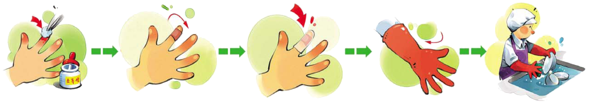
손상처 발생 시
손에 상처가 생기면 황색포도상
구균의 오염 가능성이 있음
칼베임, 피부손상, 곪은 상처 등
아래와 같이 치료하고 책임자
지시에 따름(식품취급 제외)
1. 치료하기 2. 밴드로 감기 3.고무골무 등 착용 4. 고무장갑 착용 5. 식품취급 제외

Slide 26
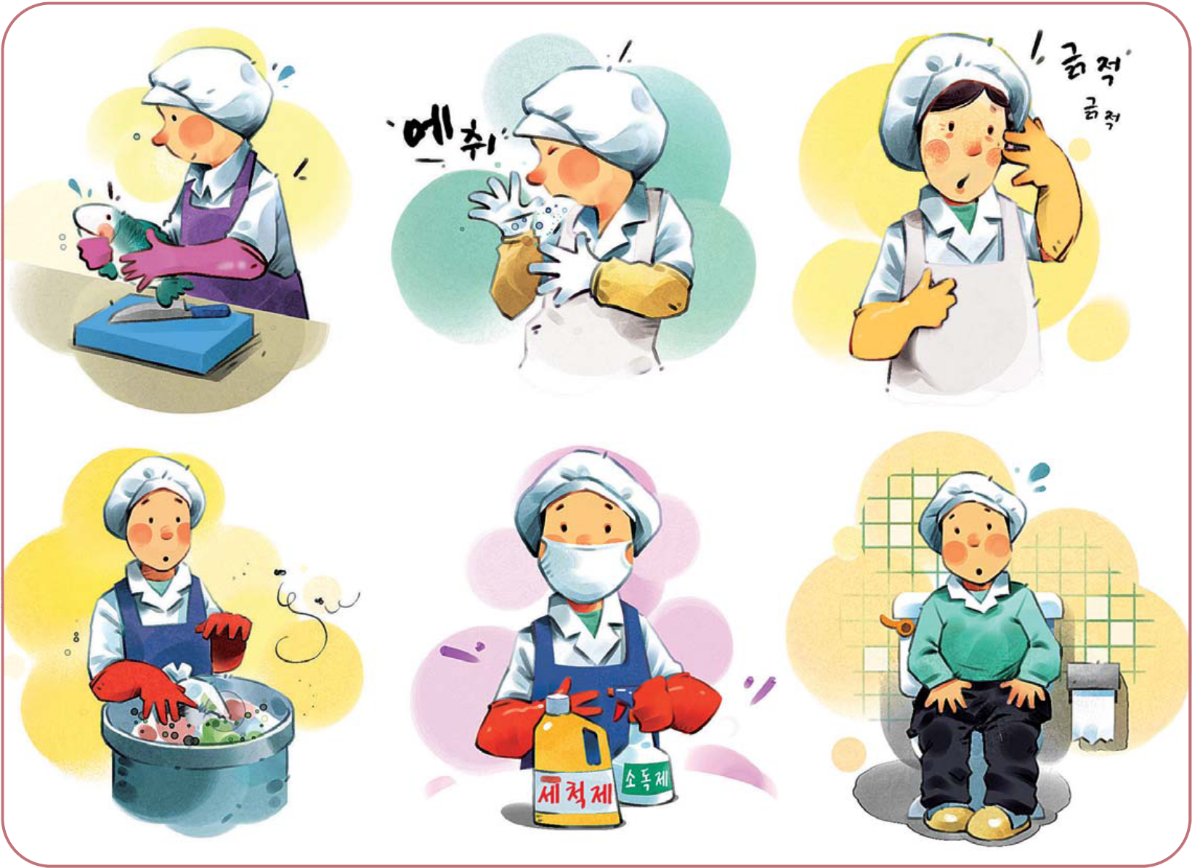
손을 씻어야 할 때
출근한 직후
작업을 시작하기 전
생선, 날고기 등 취급 후
코 풀거나 재채기 후
전화받은 후
머리나 몸을 만진 후
소독제, 세척제 등을 만진 후
화장실 사용 후
씻어야 할지 망설여질 때

Slide 27
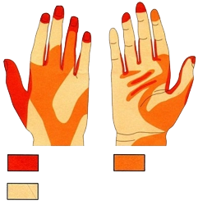
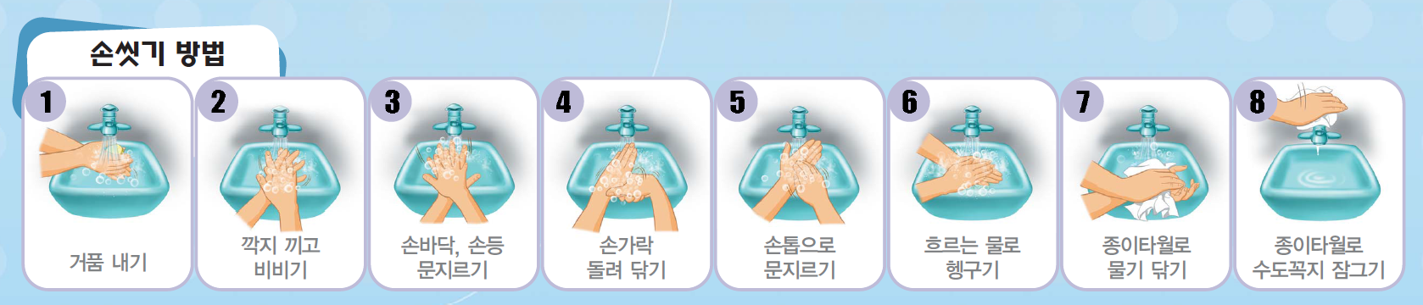
올바른 손씻기
잘 안 씻기는 부위 :
엄지손가락, 손가락 끝, 손가락 사이,
손바닥 손급부위
붉은 부분은 잘 안 씻기는 부위
80-100%
50-79%
0-49%

Slide 28
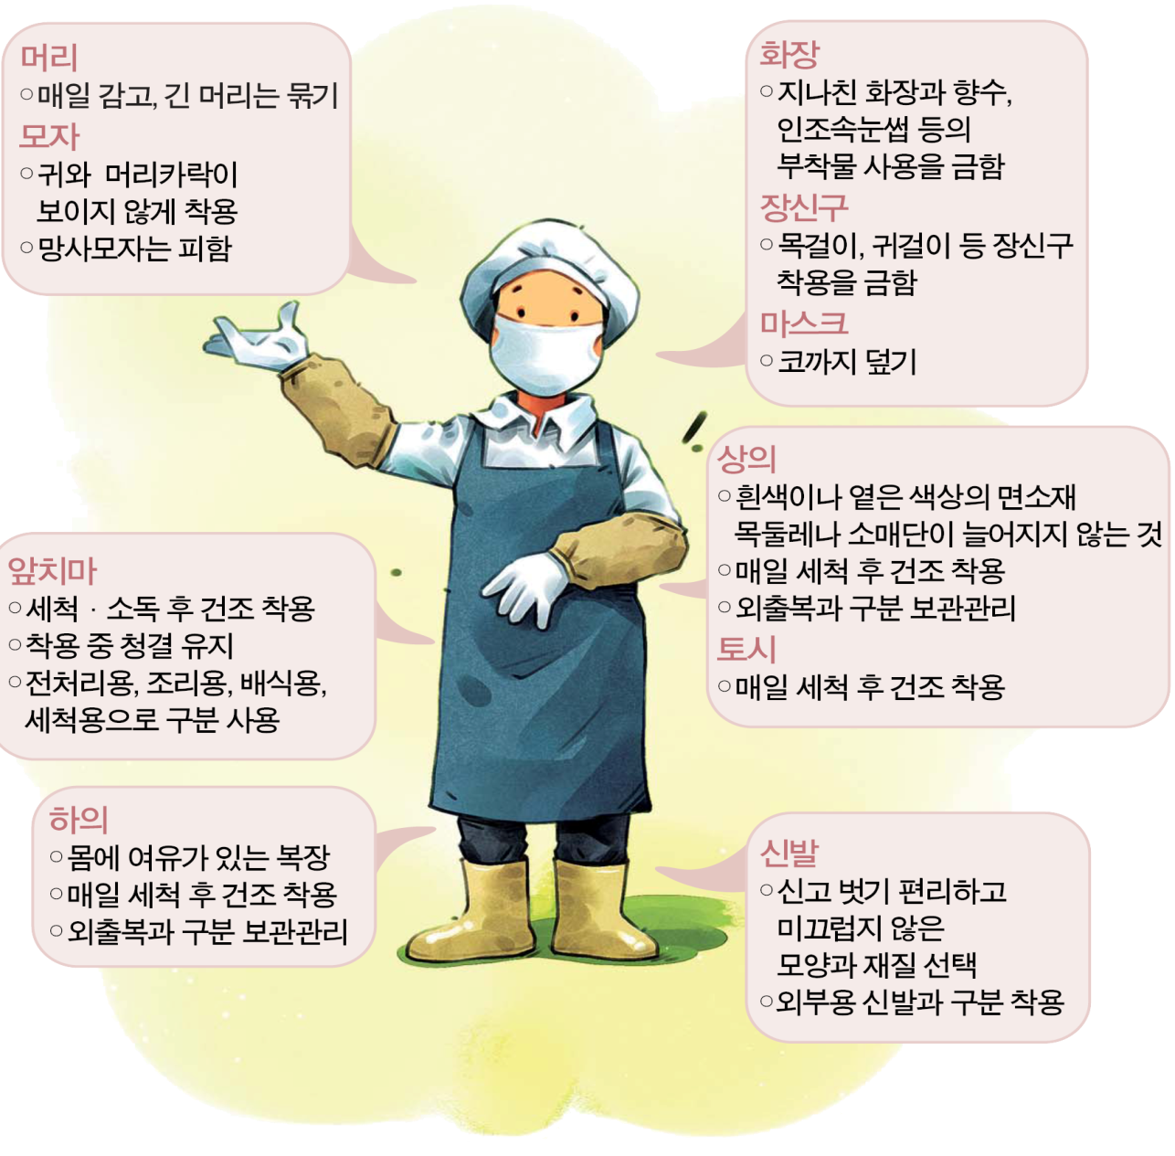
복장 위생

Slide 29
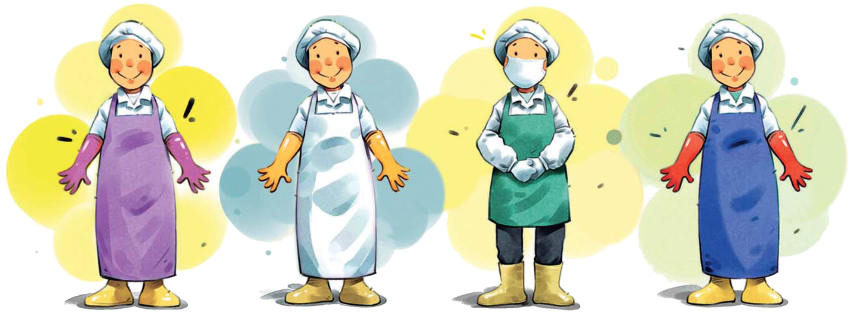
용도별 복장 착용
전처리용
조리용
배식용
청소용

Slide 30
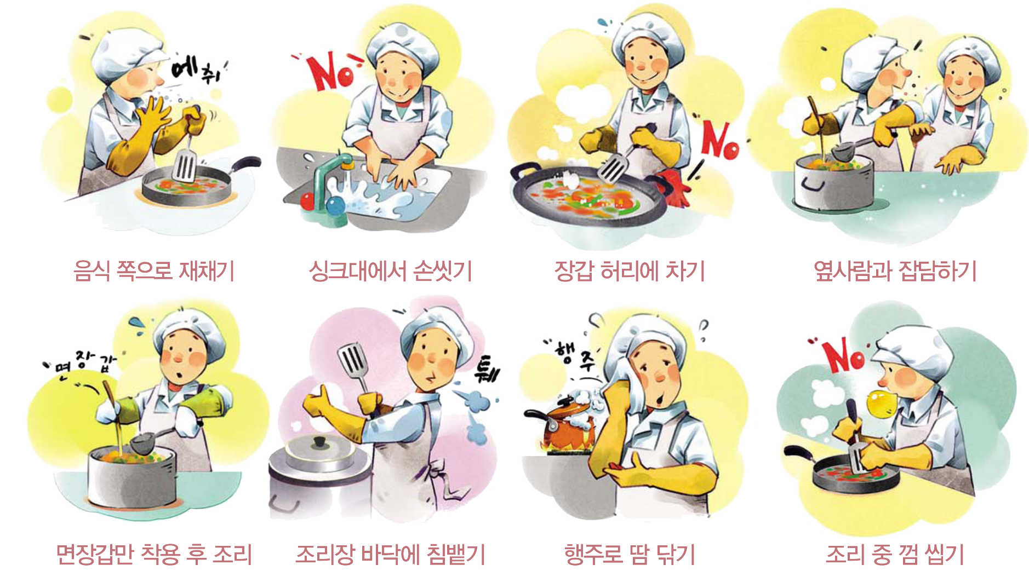
올바르지 못한 개인행동

Slide 31
2. 식 재 료 위 생 관 리

Slide 32
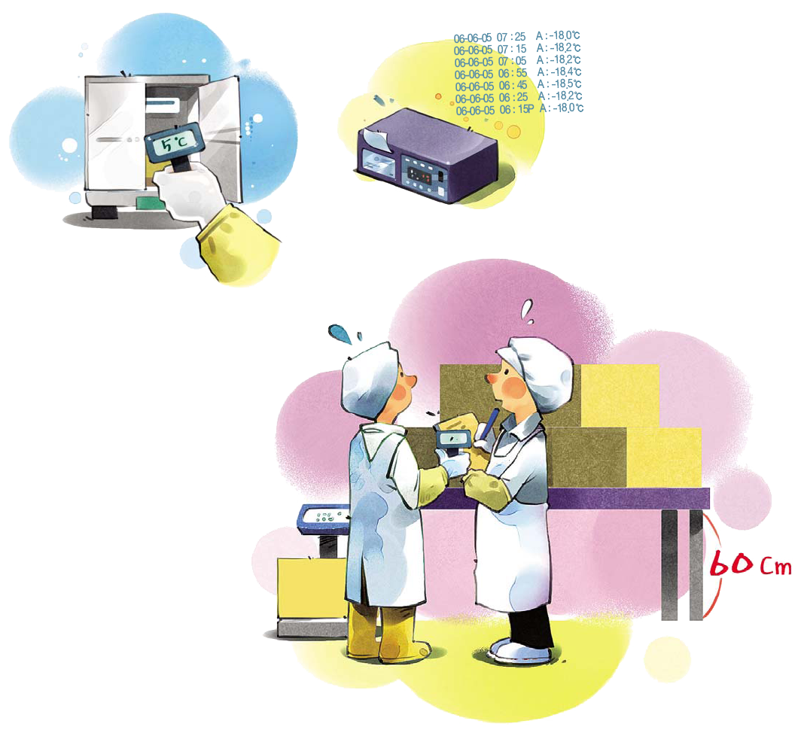
검수절차 및 유의사항
검수절차 및 유의사항
1. 청결한 복장, 위생장갑
착용 후 검수 시작
2. 식재료 운송차량의 청결상태
및 온도유지 여부 확인

Slide 33
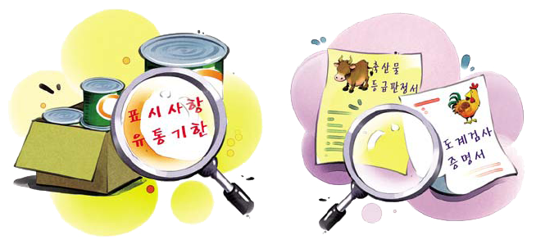
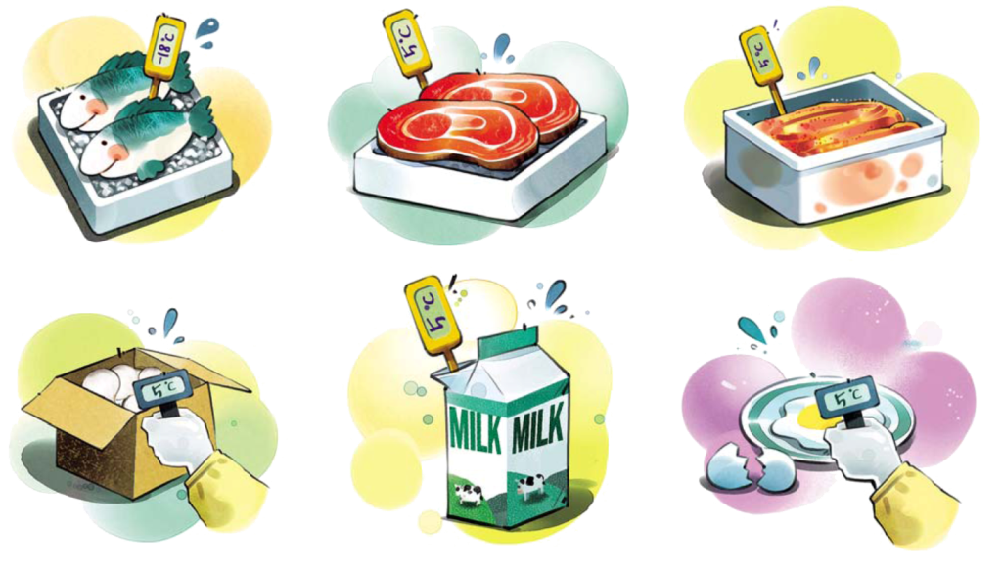
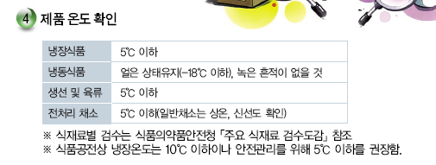
검수절차 및 유의사항
3. 표시사항, 유통기한, 원산지,
중량, 포장상태, 이물혼입
등 확인
4. 제품온도확인
식품공전상 냉장온도는 10℃이하이나
안전관리를 위해 5 ℃이하를 권장

Slide 34
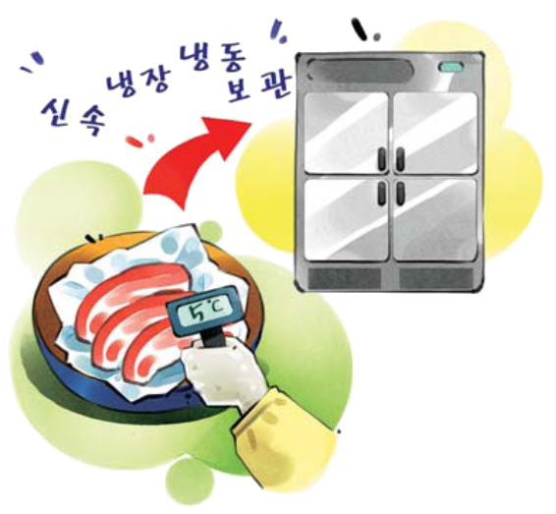
검수절차 및 유의사항
5. 검수끝난 식재료는 곧바로
전처리 또는 냉장∙냉동보관
▫ 외부포장(박스)제거 후
조리실 반입
▫ 반송품 별도 보관 후 반품
또는 즉시 반품

Slide 35
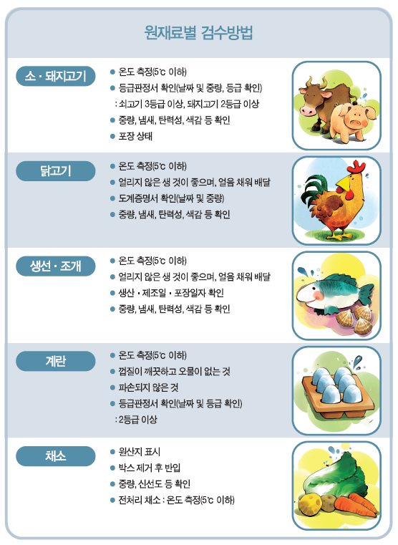

식중독예방 대국민홍보사이트에서
다운로드 받아 사용가능

Slide 36
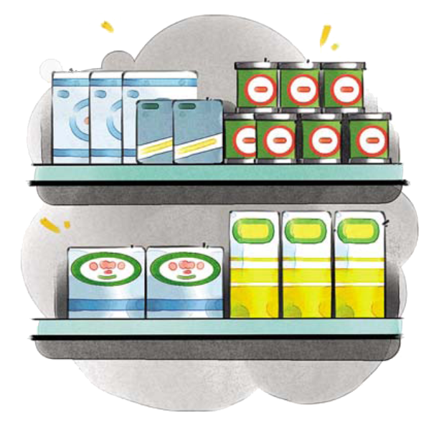
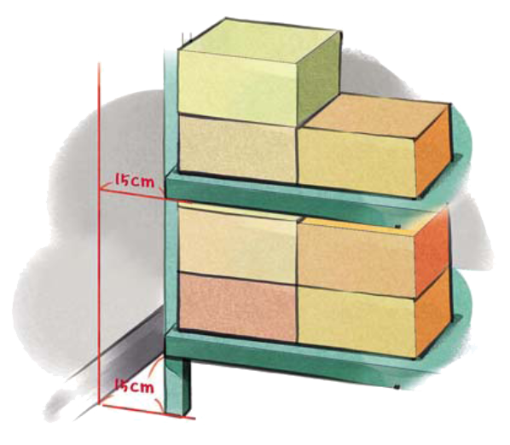
창고 보관 방법
식품과 비식품(소모품)은
구분하여 보관
세척제, 소독제 등 별도보관
온도 15~25℃ 유지
습도 50~60% 유지
식품보관 선반은 벽과 바닥으로부터
15cm 이상 거리 두기
직사광선 피하기

Slide 37
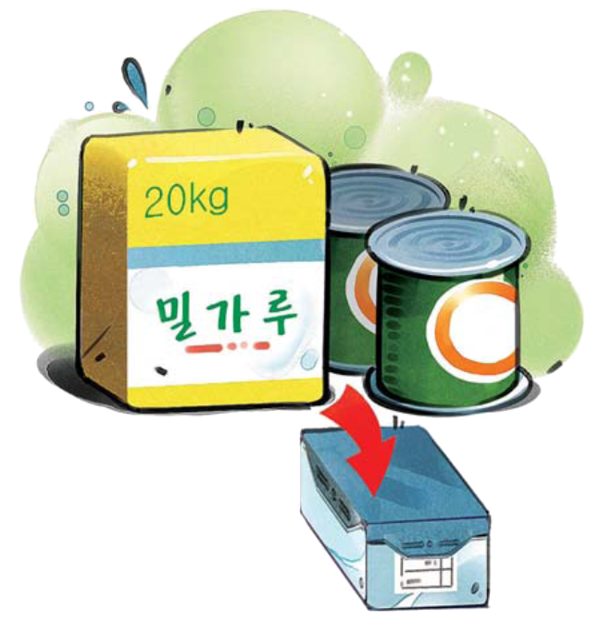
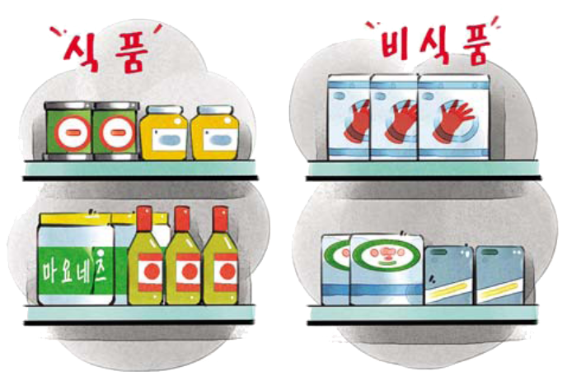
창고 보관 방법
대용량 제품을 나누어 보관하는 경우
제품명과 유통기한 반드시 표시
유통기한이 보이도록 진열
입고 순서대로 사용(선입선출)
외포장 제거 후 보관
식품은 항상 정리 정돈 상태 유지

Slide 38
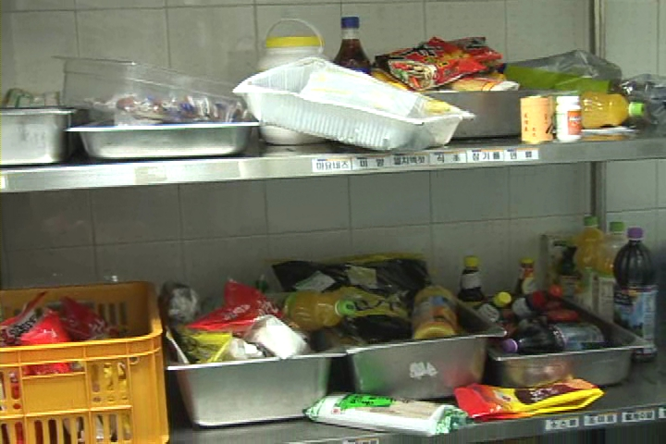
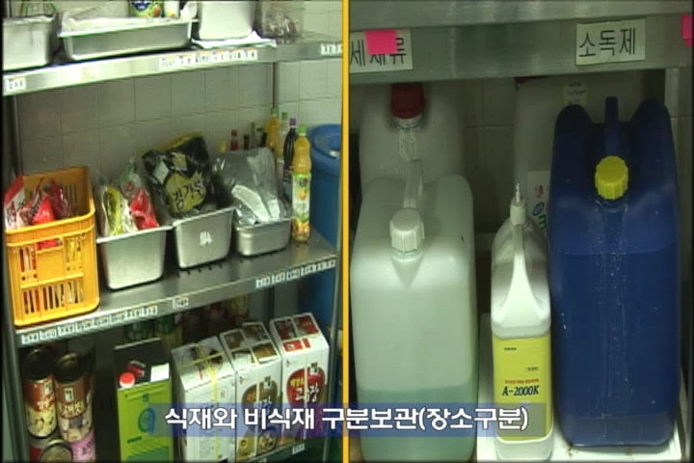
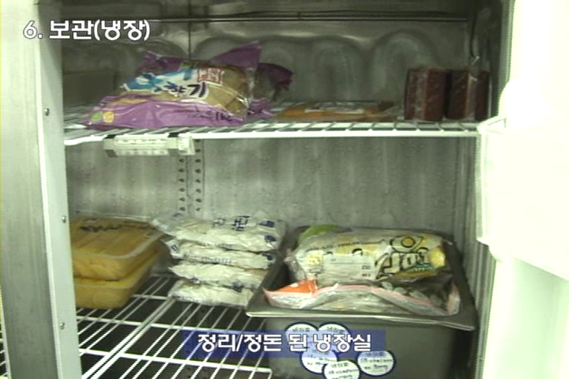
식자재 보관 방법
<잘못된 예>
<잘된 예>
정위치, 덮개, 밀봉 보관

Slide 39
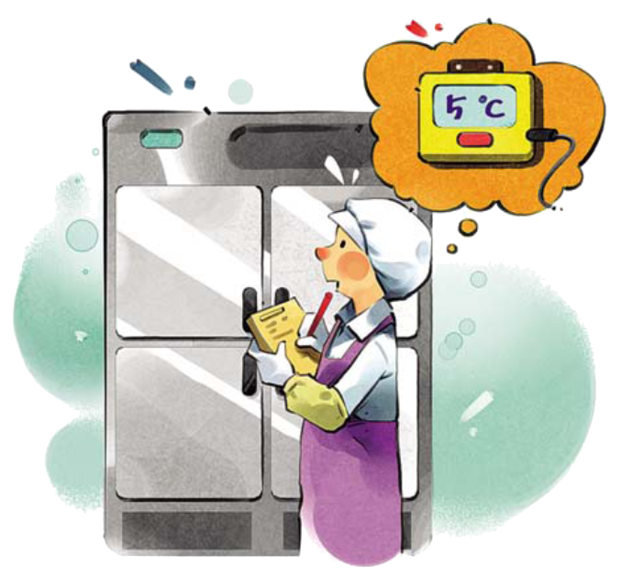
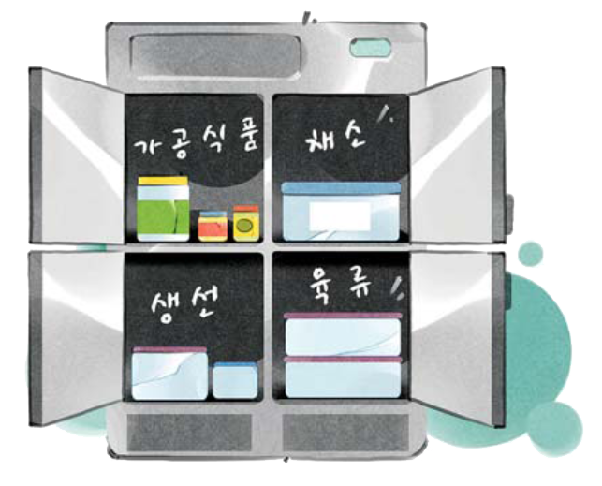
냉장 냉동 보관 방법
보관 용량은 찬공기의 원활한
순환을 위해 70% 이하 유지
냉장온도 0~5℃,
냉동온도 -18℃ 이하 유지 및
내부 온도는 주기적으로 확인
박스 제거 후 보관
조리한 음식은 충분히 식힌 후
냉장∙냉동보관 및 덮개 사용
교차오염 방지를 위한 구분 보관

Slide 40
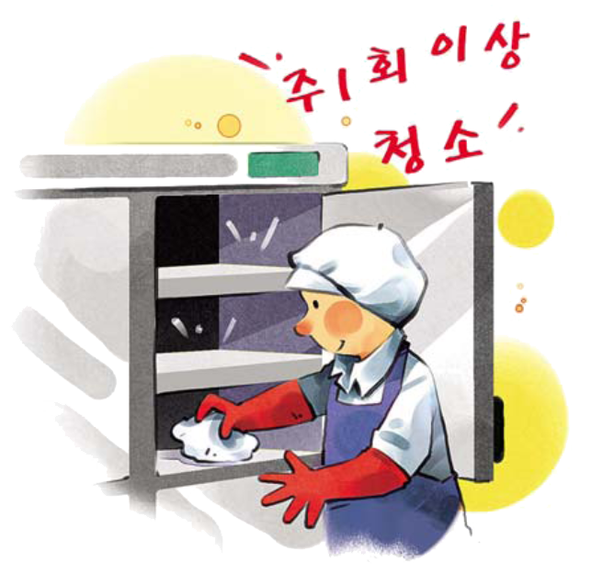
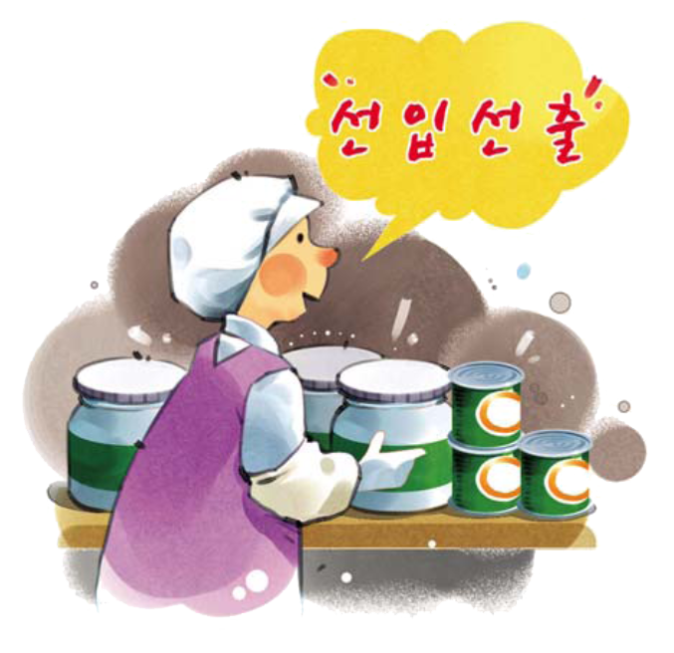
냉장 냉동 보관 방법
외포장 박스는 제거 후 보관
문의 개폐는 신속히 최소한으로
일주일에 한번씩 성에 제거
및 수시로 안팎 청소
먼저 들어온 것 먼저 사용하기
(선입선출)
해동은 음식은 재냉동 금지

Slide 41
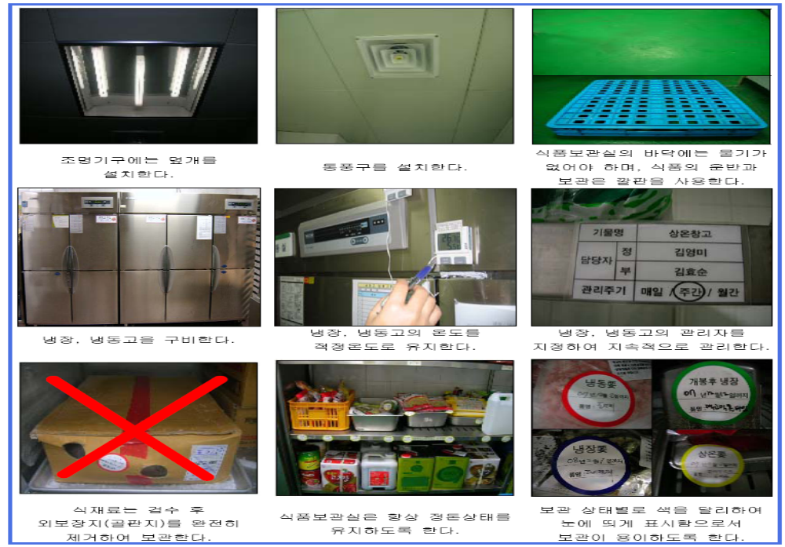

Slide 42
3. 작 업 위 생 관 리

Slide 43
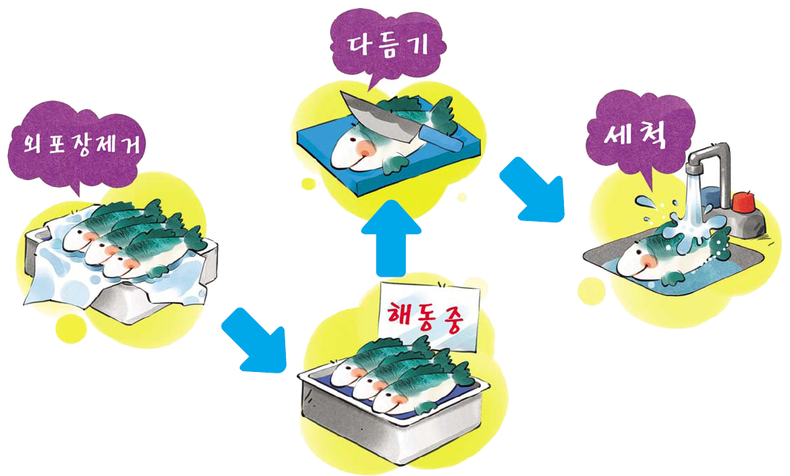
전처리 과정
외포장 제거와 다듬기 작업은 일반 작업 구역에서 실시
식품이 바닥에 닿지 않도록 함
고무장갑, 앞치마 등은 전처리용 사용
다듬기 작업 시 칼∙도마는 육류용, 어패류용, 채소류용 등으로 구분 사용

Slide 44
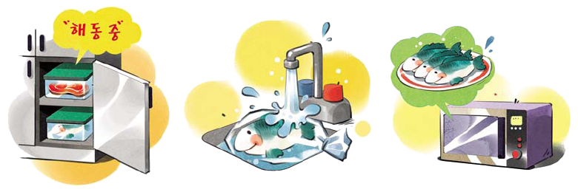

해 동 방 법
냉장해동(O) 흐르는 물 해동(O) 전자레인지 해동(O)
흐르는 물(4시간 이내)
냉장 : 교차오염 주의
전자레인지 해동
※ 오븐은 조리에 해당

Slide 45
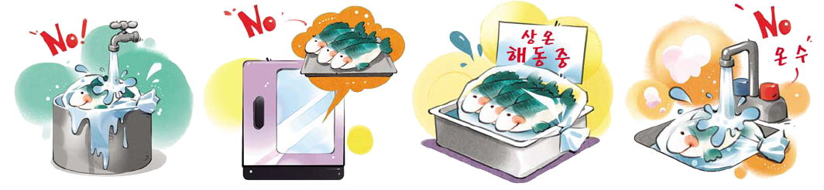
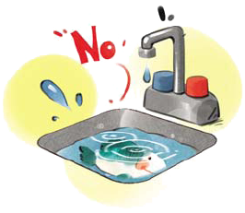
해 동 방 법
흐르는물 넘침(X) 오븐해동(X) 상온 해동(X) 온수 해동(X) 침수 해동(X)
해동된 제품은 5℃ 이하 유지
해동제품 재냉동 금지
끓는 물로 해동 금지

Slide 46
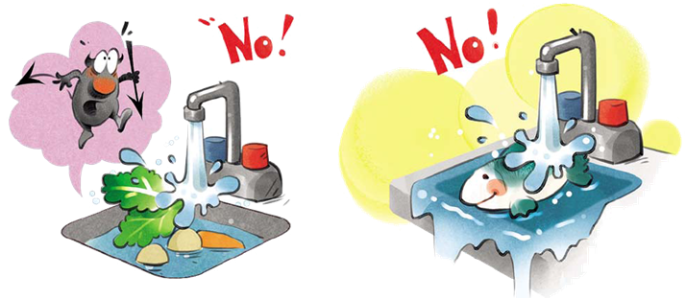
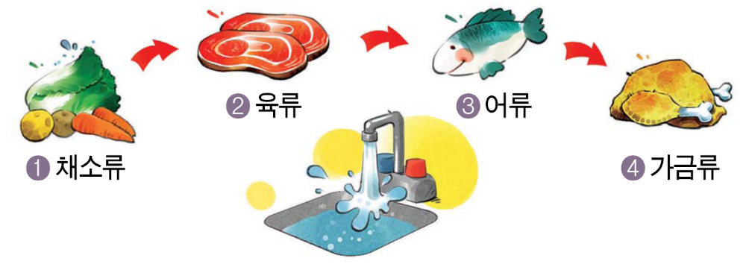
세 척 방 법
싱크대는 채소류, 어패류, 육류를 구분
한 개의 싱크대를 사용하는 경우
※ 식재료 세척 후 싱크대 세척
효과적인 세척법
  미생물제거 시 흐르는 물 사용
  농약제거시 담금물 사용

Slide 47
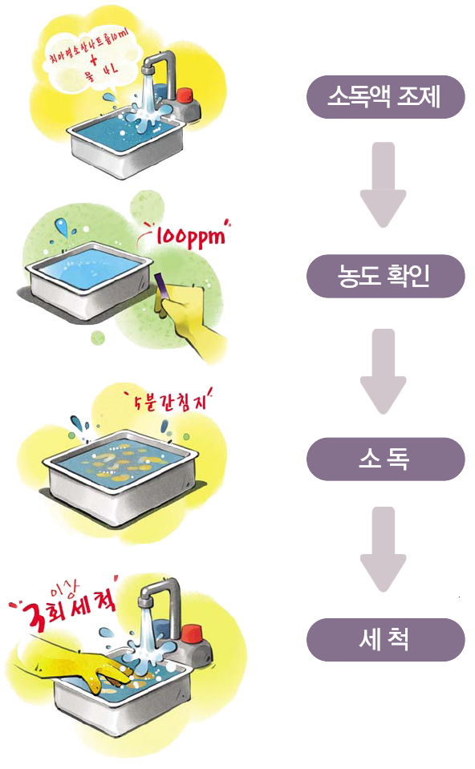
소 독
소독제 :
식품의약품안전처에서
식품첨가물로 인정한
제품 사용
소독대상 :
가열하지 않고
생으로 먹는
채소/과일류

Slide 48
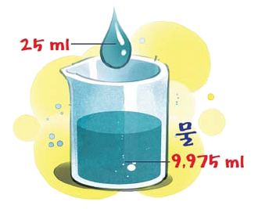
염소계 소독제 조제 방법
100ppm 조제법
식품의약품안전처에서 식품첨가물로 인정한 제품인지 확인
개봉된 원액은 소독력이 감소되므로 30일을 주기로 사용 중인 소독체 교체
희석액은 즉시 사용하고 남은 소독액은 버림
소독은 세척 후 실시하여야 하며, 소독 후 절단 작업 시행

Slide 49
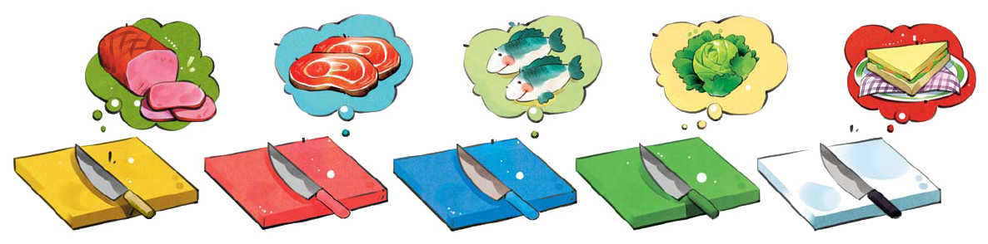
절 단 작 업
칼∙도마는 용도별로 구분 사용
다른 종류의 식재료를 한 도마에 사용해야 할 경우
채소류 → (세척) →육류 → (세척) → 어류 → (세척) → 가금류

Slide 50
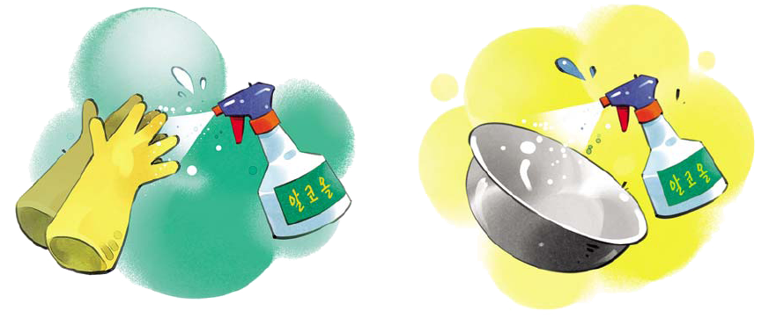
무 치 기 작 업
소독된 장갑 사용
무치기용 등 조리기구는 알코올 등으로 소독하고
반드시 휘발시킨 다음 사용

Slide 51
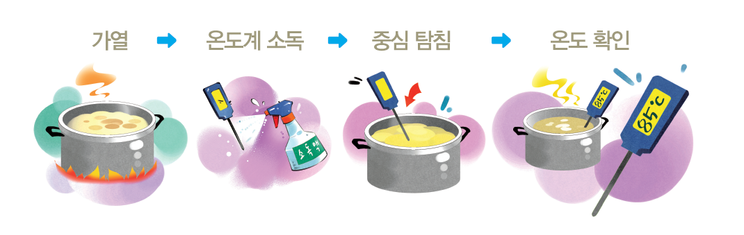
가 열 작 업
중심온도 확인: 75℃이상(어패류 85 ℃이상), 1분 이상 가열 유지
온도측정 방법: 조리 식품 중 가장 두꺼운 부위 온도 측정,
1회 조리 분량마다 3회 이상 측정

Slide 52
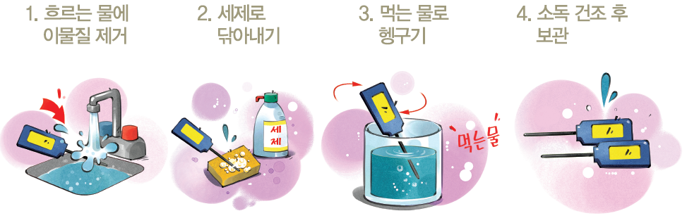
가 열 작 업
탐침 온도계 관리
뜨거운 식재료와 접촉하는 기구는 스테인리스 등 내열성 조리기구 이용
반찬 수가 많은 경우 첫 번째 반찬 만든 시간을 기준으로 배식시간 고려
나물데침 등 가열 후 조리(양념, 무침)하는 경우는 최대한 나중에 조리
육류와 채소 혼합 볶음이나 조림 시 육류 먼저 조리 시작
양념은 가급적 조리 시작할 때 첨가

Slide 53

냉 각
냉면, 육수, 찬음료(식혜, 수정과 등)
냉국용 얼음 제조 시, 끓여서 차게 제공하는 보리차 등
차게 제공되는 음식(감자샐러드, 고구마 범벅 등)

Slide 54

냉 각

Slide 55

검 식
조리된 식품은 배식 전에 검식 실시
소독된 용기에 덜어서 수저를 사용하여 검식
용기와 기구는 음식별로 분리 사용하며, 한번 사용한 것은 재사용 금지
음식의 맛, 이물, 이취, 조리 상태 확인
이상이 있는 경우
  이물, 이취 발생 시 조리한 음식 전량 폐기, 비상식품으로 대체하여 조리
  맛, 색깔, 조리 상태 부적합 시 양념 추가 사용 및 조리 방법을 조정
별도용기로 검식 (O)
국자로 검식 (X)

Slide 56




보 존 식
위생장법 착용 후
깨끗하게 소독된
용기와 기구를
사용하여 검취
검취한 양이 100g 이상인지 확인 후
각각의 용기에 담기
용기 뚜껑을 닫은 후 메뉴와 일시
등을 기록한 후
용기에 부착
-18℃ 이하의 보존식 전용 냉장고에 144시간 보관

Slide 57

보 관
조리 후 바로 배식을 권장하나 부득이한 경우에는 적정온도에서 보관
완성된 음식은 세척∙ 소독된 용기에 뚜껑을 덮어 오염을 방지
차가운 음식은 5℃ 이하, 더운 음식은 60℃ 이상에서 보관 후 배식

Slide 58

운 반
운반자의 손 위생 및 청결관리 철저
교실 또는 그 외의 장소로 운반하여 배식할 경우 운반차량, 운반기구 청결관리
승강기 내부에 물이 고이거나 식품 및 음식물이 떨어지지 않도록 관리
운반도중 적정 온도가 유지되도록 보온∙보냉 용기 이용
운반 중 식품오염이나 식품이 쏟아지는 것을 방지하기 위해 밀폐용기를 이용하여 이동

Slide 59

배 식
배식 직전 반드시 손 세척 소독
배식 담당자는 위생복, 위생모, 마스크를 착용
  코는 마스크 밖으로, 귀는 모자 밖으로 나오지 않도록 주의
  위생장갑을 착용하더라도 도구(집게)로 배식(손으로 배식 금지)

Slide 60

배 식
배식하던 용기에 새로운 음식 혼합 금지
  1회용 장갑 착용 시, 찢어진 경우에는 바로 교체
배식시간 : 조리 후 1~2시간 이내 배식 권장
배식대 및 전용도구는 세척∙소독하여 건조된 것 사용
배식 후 남은 음식은 전량 폐기

Slide 61

이 물 예 방 요 령
개인 위생관리 : 단정한 복장 착용 및 개인 소지품 등 반입금지
이물제거 : 이물이 있는지 철저히 확인 후 제거
방충∙방서 철저 : 곤충 등이 작업장 안으로 들어오지 않도록 관리
청소관리 철저 : 청소, 정리, 정돈 및 세척∙소독 철저
발생원 제거 : 시설 주위에 나무제거, 고인 물이나 홈 제거

Slide 62

시설 환경 이물관리
문과 창문 닫아두기
방충망 설치 및 보수
(새, 곤충, 해충 침입금지)
빛이 새지 않게 차광하기
냄새 발생 방지
(배기시설, 배수구 정비)
음식물 폐기, 배수로드 등의 세정 살균
출입구 근처 나무 제거
(해충의 발생 서식지 제거)
시설주변에 물이 고이는 곳과 쓰레기 제거
시설 내에 홈 제거

Slide 63

4. 기 구 ∙ 기 계 위 생 관 리

Slide 64

세척제 종류
1종 세척제 : 사람이 그대로 먹을 수 있는 채소 또는 과일 등에 사용
2종 세척제 : 식기류용 세척제(자동식기 세척제 등)
3종 세척제 : 식품의 가공기구용, 조리기구용 세척제

Slide 65


소독의 종류 및 기구 등의 살균소독제 주의사항

Slide 66

세척∙소독 방법

Slide 67



Slide 68



Slide 69



Slide 70



Slide 71



Slide 72


Slide 73
5. 환 경 위 생 관 리

Slide 74


Slide 75



Slide 76



Slide 77



Slide 78
급식안전을 책임지는 사람
바로 우리입니다.
감사합니다.

